Slide 1
Universidade Aberta do SUS – UNASUS Universidade Federal de Pelotas Especialização em Saúde da Família Modalidade à Distância Turma 2
ASSISTÊNCIA DE PRÉ-NATAL E PUERPÉRIO NA USF TAMANDUÁ DE PASSIRA, PE
Especializanda: Wilma Wilma Summer Rolim Fernandes Lira
Orientadora: Fabiana Breitenbach
Pelotas, março de 2014.

Slide 2
Introdução
Apesar da redução importante da mortalidade infantil no Brasil nas últimas décadas, os indicadores de óbitos neonatais apresentaram uma velocidade de queda aquém do desejado.
Por esta razão a intervenção no pré-natal e puerpério foram definidas como foco da intervenção com o intuito de avaliar e organizar a assistência realizada pelos profissionais às gestantes.

Slide 3
O município de Passira se localiza no agreste do Pernambuco, tem cerca de 30.000 habitantes, pertence a Geres II do estado. Possuí 09 equipes de saúde da família, 01 NASF, 01 centro de fisioterapia, 01 unidade mista, 01 ambulatório onde há atendimento de especialidades como ginecologia,pediatria e psiquiatria, referenciadas pelas unidades de saúde, sendo as demais especialidades referenciadas para Recife.

Slide 4
A equipe de saúde da família de Tamanduá se localiza na zona rural à 15 km da sede, possuí 1.009 famílias e 3.250 pessoas cadastradas; a equipe consiste em 01 médico, 01 enfermeiro, 02 técnicos de enfermagem, 09 agentes de saúde, e uma equipe de saúde bucal com 01 dentista e 01 Auxiliar de saúde bucal. A equipe tem um posto âncora no distrito de Várzea da Passira, onde todos os profissionais fazem atendimentos semanais nessa localidade. A equipe desenvolve atendimentos de pré-natal, puericultura, hiperdia, planejamento familiar, prevenção de câncer de colo uterino e de mama, consulta médica, odontológica e de enfermagem, visitas domiciliares, atividades educativas e grupos, além de procedimentos como curativos, vacinação, retirada de ponto, nebulização e contar com o apoio dos profissionais do NASF mensalmente.

Slide 5
OBJETIVOS
Objetivo Geral
Qualificar a atenção ao Pré-Natal e Puerpério na Unidade de Saúde Tamanduá, Passira, PE

Slide 6
Objetivos Específicos
1. Ampliar a cobertura do pré-natal;
2. Melhorar a adesão ao pré-natal;
3. Melhorar a qualidade da atenção ao pré-natal e puerpério realizado na Unidade;
4. Melhorar registros das informações;
5. Mapear as gestantes de risco;
6. Realizar promoção da saúde;

Slide 7
Metodologia
Para nortear as ações foi usada como referência as informações do Manual de pré-natal de baixo risco e puerpério(2012)
População alvo: Gestantes da área de abrangência da Equipe de saúde da família
Logística: Foi usada ficha-espelho a fim de unificar todas as informações necessárias para as ações.

Slide 8
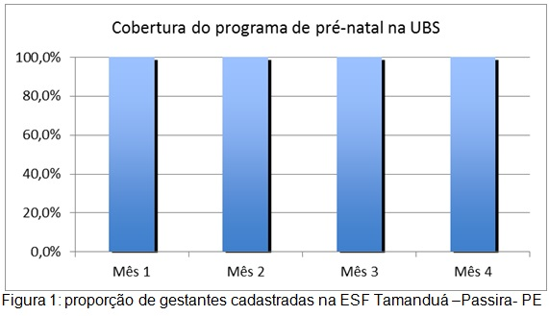
RESULTADOS
Meta:
Ampliar a cobertura das gestantes da área com pré-natal na Unidade Básica de Saúde (UBS) para 100%.

Slide 9
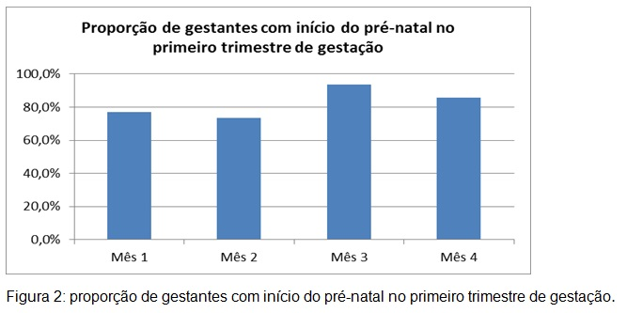
RESULTADOS
Meta:
Garantir a captação de 100% das gestantes no primeiro trimestre de gestação.

Slide 10
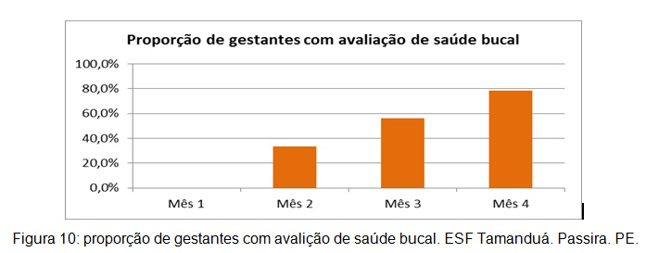
RESULTADOS
Meta:
Organizar a agenda para realização da consulta bucal às gestantes.

Slide 11
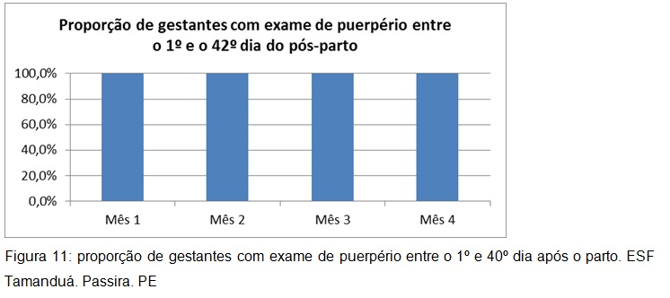
RESULTADOS
Metas:
- Organizar a agenda para o atendimento prioritário das puérperas neste período;
- Fazer busca ativa das mulheres que fizeram prénatal no serviço cuja data provável do parto tenha ultrapassado 30 dias sem que tenha sido realizada a revisão de puerpério.

Slide 12
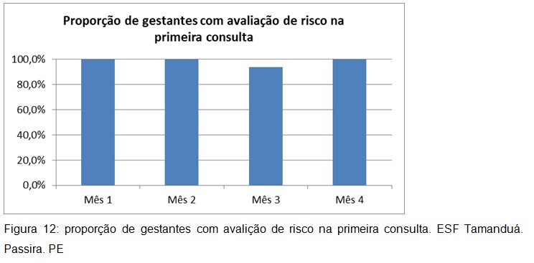
RESULTADOS
Meta:
Identifica na Ficha Espelho as gestantes de alto risco gestacional.

Slide 13
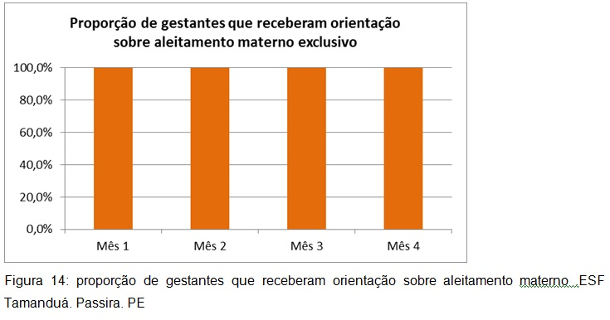
RESULTADOS
Meta:
Propiciar o encontro de gestantes e nutrizes e conversas sobre facilidades e dificuldades da amamentação.

Slide 14
DISCUSSÃO
A intervenção para a equipe foi importante, pois com a sistematização das atividades pudemos organizar essa assistência de uma maneira correta, ordenando as ações e baseando-as na literatura (Ministério da saúde), assegurando ao profissional que população assistida, além de visar à redução de danos usando a prevenção como premissa.

Slide 15
dIFICULDADES
O início do pré-natal no primeiro trimestre e a avaliação de saúde bucal foram as metas mais difíceis devido a falta de conscientização da importância das duas atividades.

Slide 16
Perspectiva após a intervenção
Serão intensificadas as ações de grupo e palestra nessa população alvo a fim de evitar as dificuldades encontradas durante a intervenção.

Slide 17
REFERÊNCIAS
BRASIL. Ministério da Saúde. Pré-natal e Puerpério: atenção qualificada e humanizada – manual técnico. Secretaria de Atenção à Saúde, Departamento de Ações Programáticas Estratégicas. Brasília, 2012.
BRASIL. Ministério da Saúde. Caderno de atenção básica: Saúde Bucal. Secretaria de Atenção à Saúde. Departamento de Atenção Básica. Brasília, 2006.<http://www.saude.gov.br>. Acesso em: 23 de março de 2013.

